Slide 1


GIT E GITHUB – AULA 05
INSTRUTORA: Julia BARBOSA

Slide 2


Slide 3
UNIÃO DE BRANCHES:
O MERGE BASICAMENTE CRIA UM NOVO COMMIT NO BRANCH ONDE O MERGE É REALIZADO. ESTE COMMIT PUXA CONSIGO A ÚLTIMA REFERÊNCIA DO BRANCH A PARTIR DO QUAL O MERGE É REALIZADO. ESTE COMMIT “ESPECIAL” É CHAMADO DE MERGE COMMIT.
O FATO DE A ESTRUTURA DOS BRANCHES ENVOLVIDOS NÃO SER DIRETAMENTE MODIFICADA REDUZ A POSSIBILIDADE DE HAVER PROBLEMAS DURANTE A OPERAÇÃO DE MERGE, MAS TAMBÉM CRIA UM COMMIT ADICIONAL “ESQUISITO” A CADA OPERAÇÃO. ESSE COMMIT ADICIONAL PODE PREJUDICAR A LEITURA DO HISTÓRICO DOS COMMITS ATRAVÉS DO GIT LOG, PRINCIPALMENTE PARA QUEM AINDA NÃO ESTÁ TÃO AMBIENTADO AO GIT E SEUS CONCEITOS.
MERGE

Slide 4
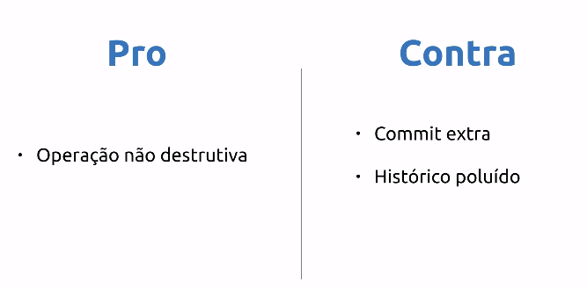

Slide 5
UNIÃO DE BRANCHES:
O REBASE LITERALMENTE UNIFICA OS BRANCHES ENVOLVIDOS, PUXANDO OS COMMITS PARA FRENTE DO BRANCH DE DESTINO. É COMO SE ELE ESTIVESSE “REFAZENDO” A BASE DO BRANCH ONDE O COMANDO É EXECUTADO.
O REBASE MEXE COM TODA A ESTRUTURA DOS BRANCHES ENVOLVIDOS, REESCREVENDO INCLUSIVE O HISTÓRICO DE COMMITS DESTES BRANCHES. SE ESTE PROCESSO DE REESCRITA NÃO FOR BEM EXECUTADO, PODEM OCORRER VÁRIOS PROBLEMAS NO HISTÓRICO DOS BRANCHES ENVOLVIDOS, CAUSANDO ATÉ MESMO PERDA DE TRABALHO DURANTE O PROCESSO DE MESCLAGEM. EXISTE TAMBÉM O PONTO DE QUE, PELO FATO DE O REBASE NÃO GERAR O MERGE COMMIT, VOCÊ NÃO CONSEGUE TER A “RASTREABILIDADE” DE QUANDO DOIS BRANCHES DE FATO FORAM FUNDIDOS, JÁ QUE O REBASE GERA UM BRANCH LINEAR NO FINAL DO PROCESSO.
REBASE

Slide 6
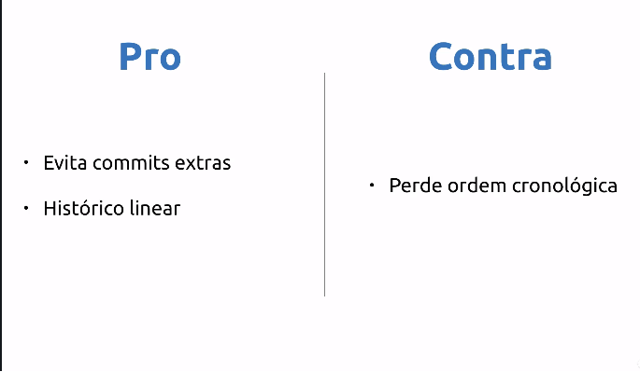

Slide 7
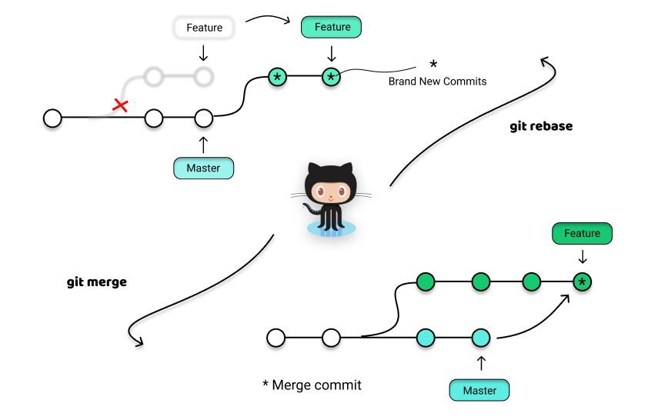

Slide 8





OBRIGADA !
Juiolanda@hotmail.com
https://www.linkedin.com/in/juliabarbosa001/
https://github.com/JuliaBarbosa-dev
@its_Juliaalves
81 99972-0476

